Slide 1
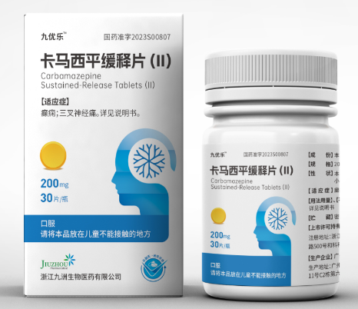
卡马西平缓释片II
九优乐®
浙江九洲生物医药有限公司
2023年07月
Notes:
更多模板请关注：https://haosc.tukuppt.com

Slide 2
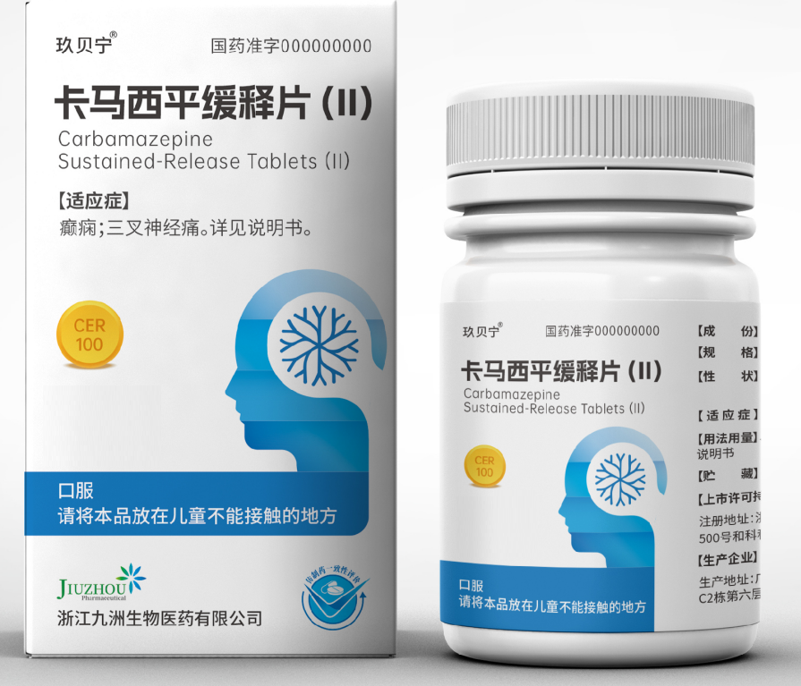
目录
Contents
01
药品基本信息
02
安全性
03
有效性
04
创新性
05
公平性

Slide 3
01 药品基本信息
通用名 | 卡马西平缓释片II | 注册规格 | 100mg、200mg、400mg
适应症 | 癫痫 部分发作： 复杂部分性发作；简单部分性发作。 原发或继发性全身强直-阵挛发作。混合型发作。 |  | 三叉神经痛 由于多发性硬化症引起的三叉神经痛。原发性三叉神经痛。原发性舌咽神经痛。
用法用量 | 癫痫 成人和 12 岁以上的儿童： 初始剂量每次 200mg，每天 2 次，然后每周增加 200mg，每天 2 次，逐渐增加剂量直至最佳疗效。维持剂量通常为每日 800-1200mg。 6~12 岁的儿童： 初始剂量每次 100mg，每天 2 次，然后每周增加 100mg，每天 2 次，逐渐增加剂量直至最佳疗效。维持剂量通常为每日400-800mg。 |  | 三叉神经痛 初始剂量为每次 100mg，每天 2 次，首日剂量为 200mg，逐渐增加剂量直至最佳疗效疼痛缓解。日剂量不超过 1200mg。整个治疗期间至少每 3 个月尝试将剂量降至最低有效水平，直至停止使用药物。
全球首个上市 国家/时间 | 美国，1996年3月25日
是否为OTC药品 | 否 | 参照药品建议 | 卡马西平缓释胶囊
中国大陆 首次上市时间 | 2022年7月19日 | 国内同通用名 上市情况 | 2家
所治疗疾病 基本情况 | 我国活动性癫痫患病率为4.6%o，年发病率在30/10万左右。据此估算，我国约有600万左右的活动性癫痫患者，同时每年有40万左右新发癫痫患者。我国活动性癫痫患者的治疗缺口达63%。我国大约有400万左右活动性癫痫患者没有得到合理的治疗。¹ |  | 三叉神经痛患病率为182人/10万，年发病率为3～5人/10万，70%～80%病例发生在40岁以上，高峰年龄在48～59岁。WHO最新调查数据显示，三叉神经痛正趋向年轻化，人群患病率不断上升，严重影响了患者的生活质量，也增加了医疗支出。²
资料来源：[1]《临床诊疗指南·癫痫病分册（2015修订版）》人民卫生出版社.;[2]中华外科杂志, 2015,53(09): 657-664.

Slide 4
01 药品基本信息（与参照药品的比较）
因素 | 卡马西平缓释胶囊 | 卡马西平缓释片（II）
工艺 | 缓释剂型：由具有缓释作用的载药丸芯及明胶空心胶囊组成。 | 实际为控释剂型：渗透泵技术，具有控释速率可调、控释时间长、药物稳定性好等优点，可以实现药物的持续控释,从而减少药物的频繁使用,降低药物的副作用。此外,渗透泵片控释技术还可以实现药物的定量控制。
上市国家 | 仅中国上市 | 中美双报品种，取得美国FDA和中国上市批准。 原研制剂在全球范围均有使用。
规格差异 | 仅100mg规格 | 100mg、200mg、400mg，满足不同患者不同临床需求。
与原研的一致性 | 未通过一致性评价 | 完全等效，通过一致性评价。
临床认可度 | 少有临床文献发表 | 临床及不良反应自90年代，一直处于研究更新中。癫痫、神经痛、前庭阵发症等各大国际性指南推荐。 临床观察证实抗癫痫效果与拉莫三嗪疗效相当。
不良反应 | 无明确数据 | 明确且发生率有详细统计。
药代动力学 | 仅有动物模型，无明确人体数据。 | 血药浓度处于安全范围，不良反应少。
研发、注册成本 | 未做BE试验。 | 完成完整的药学研究和BE试验，中美双报，通过FDA的生产现场核查。
医保情况 | 医保乙类 ★(988) 缓释控释剂型 | 本品符合现行医保目录中的控释剂型，但由于通用名命名为缓释片II，目前不在医保目录 该产品在美国为医保产品

Slide 5
02 安全性
2.1 国内外不良反应发生情况：
详见药品说明书中，临床试验报告的药物不良反应列表按 MedDRA 系统器官分类编制。
2.2 说明书收载的安全性信息：
严重皮肤反应和 HLA-B*1502 等位基因相关，中国汉族人群为 2%至 12%。已经接受马西平连续治疗数月以上的患者发生该不良反应的可能性不大。
粒细胞缺乏症和再生障碍性贫血发生率非常低。
特别是在用卡马西平治疗初期、或初始服药量太大或老年患者服用，偶尔或经常会出现一些不良反应，如：中枢神经系统不良反应（头晕、头痛、共济失调、嗜睡、疲劳、 复视）、胃肠道不适（如：恶心、呕吐）以及皮肤过敏反应。 与剂量相关的不良反应，通常在几天内自行减轻或减少剂量后减轻。中枢神经系统的不良反应可能是剂量过高或是血药浓度明显波动的表现。在这种情况下应进行血药浓度监测。

Slide 6
02 安全性
2.3 与现有抗癫痫药品的比较：
卡马西平缓释片II Vs. 卡马西平片
相比于卡马西平片，卡马西平缓释片II不良反应更少。¹
2.4 老年患者中心功能与抗癫痫药物治疗:拉莫三嗪和卡马西平缓释片的一项比较研究：
对于既往无明显房室传导缺陷的老年患者，在CBZ或LTG治疗期间，临床上心电图的显著改变并不常见。²
2.5 本产品为渗透泵缓释制剂，和普通剂型相比，可获得稳定的血浆药物浓度，且药物释放不受食物和pH值影响。不良反应少，依从性更高。
资料来源：[1] Cochrane Database of Systematic Reviews 2016, Issue 12. Art. No.: CD007124. [2] Epilepsia. 2009 Aug;50(8):1841-9.

Slide 7
03 有效性-被多部指南推荐
3.1 2013 ILAE抗癫痫药物单药治疗循证指南更新：
左乙拉西坦和唑尼沙胺联合卡马西平和苯妥英作为成人部分性癫痫发作的初始单药治疗，疗效/有效性证据为A级。
卡马西平确认用于治疗成人局灶性癫痫（证据等级A级）。¹
3.2 2016 Barany学会共识：前庭阵发症的诊断标准：
卡马西平（每日200–800mg）治疗对大多数患者有效。²
3.3 2006 EFNS神经性疼痛的药物治疗指南：
最广泛治疗三叉神经痛的两个药物是卡马西平 (每日200–1200mg) (证据等级A级) 和奥卡西平 (每日600–1800 mg) (证据等级B级)。推荐卡马西平为治疗三叉神经痛一线用药。³
3.4 2018 三叉神经痛诊疗中国专家共识:
共识对药物治疗原发性三叉神经痛给予充分的肯定。共识推荐首选药物为卡马西平（A 级证据，强烈推荐），且指出卡马西平疗效可能优于奥卡西平......⁴
3.5拉莫三嗪与卡马西平缓释片治疗老年新发癫痫的国际多中心随机双盲对照试验：
卡马西平缓释片和拉莫三嗪有效性相当，接受卡马西平缓释片治疗，癫痫不再发作率更高。⁵
资料来源：[1] Epilepsia, 54(3):551–563, 2013. [2] Journal of Vestibular Research 26 (2016) 409–415. [3] European Journal of Neurology 2006, 13: 1153–1169.
[4]中华外科杂志, 2015,53(09): 657-664.[5] Epilepsia, 48(7):1292–1302, 2007.

Slide 8
04 创新性
4.1 国内首个通过一致性评价的控释剂型抗癫痫药
本产品为渗透泵缓释制剂，和普通剂型相比，可获得稳定的血浆药物浓度，且药物释放不受食物和pH值影响。
不良反应少，依从性更高。本产品的获批上市也将为广大患者带来更加稳定、安全和有效的产品。
4.2 应用创新
卡马西平缓释片（II）缓释片不良反应发生率低，因不良反应停药、降低剂量发生率更低，不良反应易管理，更适合长期用药；
本品具有三种规格，方便根据治疗需要进行剂量调整；
本品剂型为片剂，无需特殊转运及贮藏。
4.3 技术创新
在该产品研发过程中，开创性地自主开发了全新的释放度测定方法。该方法具有良好的体内外相关性，并获得了美国FDA及USP的高度认可，预计将于2023年被收录进美国药典。

Slide 9
05 公平性
5.1 所治疗疾病对公共健康的影响描述：
我国活动性癫痫患者的治疗缺口达63%。我国大约有400万左右活动性癫病患者没有得到合理的治疗。卡马西平缓释片（II）不良反应少，服用安全，可以让更多癫痫患者受益。
三叉神经痛正趋向年轻化，人群患病率不断上升，严重影响了患者的生活质量，也增加了医疗支出。卡马西平缓释片（II）作为指南推荐一线用药的高端剂型，在保证治疗有效率的同时，减少了因为不良反应造成的停药风险。
5.2 符合“保基本”原则：
卡马西平缓释片（II）现行挂网价格低于国际其他国家/地区的原药参比制剂价格，纳入医保可以节约医保基金。
目前市场份额较低，若进入医保目录，对医保基金影响较小，符合“保基本”原则。
5.3 弥补药品目录短板：
中美双报品种，质量与美国原研药品完全一致。弥补我国没有与原研等效的卡马西平缓释剂型的空白。
5.4 临床管理难度：
本品在神经内科、精神科使用，无滥用风险。

Slide 10
谢谢观看
THANKS
汇报人：杨永

